Slide 1


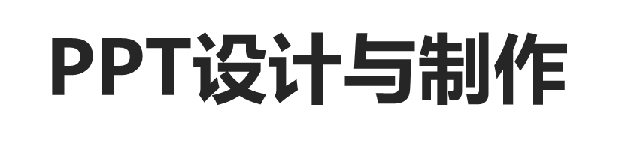
程序设计基础（C语言）
第 3 章
分支结构
主讲 —— 华中科技大学 黄庆凤

Slide 2

一、if结构
目录
二、if嵌套
三、switch开关语句
四、综合举例

Slide 3
一
if结构

Slide 4

if结构
01
单分支if结构
双分支if结构
多分支if结构

Slide 5
01-1
单分支if结构
语法格式
执行流程
格式1：
if(表达式) 单语句
格式2：
    if(表达式)
    {
    语句块
    }
表达式
假(0)
真(1)
语句

Slide 6
01-1
单分支if结构语法要点
表达式
通常为关系表达式或逻辑表达式
也可以是其它表达式
可以是变量或者常量
非0为真，0为假
空语句
如果if后面有分号，分号相当于空语句，作为if后的语句
多语句{}
空语句;
if（表达式）
｛
语句块
｝
语句
多条语句必须使用花括号

Slide 7
01-1
关系运算符
关系运算符
==与=
>,>=,<,<=,==,!=
if(x==5) :判断x是否和5相等
If(x=5):x=5赋值表达式的值为5,
非0为真，因此if(x=5)恒为真，同时将x的值改为5
关系表达式的值
真：1；假：0
数学式：3<x<4
C语言如何表达x在3和4之间
结合方向
if(3<x<4)分解
3<x:(1,0）1和0都小于4
3<x<4无论x的值为多少，恒为真
正确的写法：if(x>3&&x<4)
从左到右

Slide 8
01-1
逻辑运算符
逻辑运算符
优先级
&&,||,!
!属于单目运算符，优先级最高，&&与||同档次，但&&稍高
逻辑表达式的值
真：1；假：0
&&和||
结合方向
当使用&&和||将三个表达式连接起来时，先与结合，再或结合，计算从左到右
从左到右
a>1||b<2&&c>3等价于a>1||(b<2&&c>3)
五种运算符优先级
逻辑运算的副作用
如果从左边的运算能求出整个逻辑表达式的值，
则右边的运算不做
单目>算术>关系
>逻辑>赋值
大小写字母判断?转换？
int a=1,b=2,c=3;
（a=a+1）||(b=b-1)&&(c=c+1)之后，a,b,c的值？

Slide 9
01-1
单分支if结构应用程序举例
3.1编程求两个整数中大数并输出。
3_1源代码
#include <stdio.h>
int main()
{
int a,b,max;
printf("请输入两个数:");
scanf("%d%d",&a,&b);
max=a;
if (max<b)
max=b;
printf("%d\n",max);
return 0;
}

Slide 10
01-2
双分支if结构
语法格式
执行流程
if（表达式）
{
分支语句块1；
}
else
{
分支语句块2；
}
表达式
假
真
语句块1
语句块2

Slide 11
01-2
双分支if结构应用程序举例
3.2编程求两个数中大数并输出（双分支实现）。
3_2源代码
#include <stdio.h>
int main()
{
int a,b,max;
printf("请输入两个数: ");
scanf("%d%d",&a,&b);
if (a>b)
max=a;
else
max=b;
printf("%d\n",max);
return 0;
}

Slide 12
01-2
条件运算符
格式
运算结果
表达式1？表达式2：表达式3
如果表达式1的值为真，结果为表达式2的值，否则为表达式3的值
例子
优先级
max=a>b?a:b
初等>单目>算术>关系>逻辑>条件>赋值
结合方向
a>b?c>d?c:d:b理解成a>b?(c>d?c:d):b
从右到左

Slide 13
01-3
多分支if结构
语法格式
执行流程
if（表达式1）{
分支语句块1；
}
else if(表达式2){
分支语句块2；
}
……
else if(表达式n-1){
分支语句块n-1；
else{
分支语句块n;
}
表达式1
假（0）
表达式2
假（0）
真（1）
……
假（0）
真（1）
表达式n-1
假（0）
真（1）
真（1）
分支语句1
分支语句2
……
分支语句n-1
分支语句n

Slide 14
01-3
多分支if结构应用程序举例
3.3有三个乒乓球，其中两个球的重量相同，要求能用最少的天平称球次数找到那个重量不一样的球。
3_3源代码
#include<stdio.h>
int main()
{
double a,b, c;
scanf("%lf%lf%lf",&a,&b,&c);
if(a==b)
//如果条件成立，说明c球就是要找的球
printf("c球就是要找的球!\n");
else if(a==c)
//如果条件成立，说明b球就是要找的球
printf("b球就是要找的球!\n");
else
printf("a球就是要找的球!\n");
return 0;
}

Slide 15
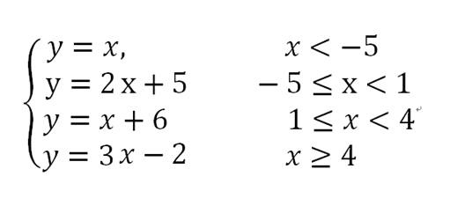
#include<stdio.h>
int main()
{
double x,y;
printf("请输入x的值：");
scanf("%d",&x);
if(x<-5)
y=x;
else if(x<1)
y=2*x+5;
else if(x<4)
y=x+6;
else
y=3*x-2;
printf("计算结果为：%d\n",y);
return 0;
}
01-3
多分支if结构应用程序举例
3_4源代码
【例3.4】输入x，输出y。x和y
满足数学分段函数关系如下：
数学式2x+5
C++表达式2*x+5

Slide 16
二
If嵌套

Slide 17
02
分支if结构的嵌套问题
无缩进
缩进格式
if(x>=0&&x<=100)
｛if（x>=60)
printf("成绩合格！\n");
else
printf("成绩不合格\n");
}
else
printf("输入错误！\n");
if(x>=0&&x<=100)
if(x>=60)
printf("成绩合格！\n" );
else
printf("成绩不合格！\n ");
else
printf("输入数据错误\n ");

Slide 18
02
分支if结构的嵌套问题
配对原则
例子
就近配对
如果要改变配对关系，可以通过加{}来实现;
if(x>=0&&x<=100)
{
if(x>=60)
printf("成绩合格\n");
}
else
printf("输入数据错误\n");

Slide 19
三
switch结构

Slide 20
03
switch结构
语法格式
执行流程
switch(整型变量或字符型变量)
{
case 常量表达式1 ：
分支语句序列一;break;
case 常量表达式2 ：
分支语句序列二;break;
......
case 常量表达式n：
分支语句序列n; break;
default :最后分支语句序列;
｝ //此右大括号}为switch语句的结束符
用switch后的变量与case 后的常量表达式匹配，当找到一个相等值时，执行该case下的语句，如果遇到break则整个switch case结构结束，如果没有遇到break,继续执行下面的case后的语句或default后的语句，直到遇到break语句或者反括号。
如果switch后的变量和所有的case后的常量都不相等，执行default后的语句

Slide 21
03
switch结构应用程序举例
3.5输入一个完整的四则运算的表达式并计算出结果，然后以整个表达式等于计算结果的形式输出。
算法设计：
1）数据定义
两个运算量，double;一个运算符，char;都是已知量
double a,b;char oper;
2)已知量获得值
scanf("%d%c%d",&a, &oper, &b);
3）数据处理
4）输出结果
采用switch- case结构，边判断、边输出
3_5源代码

Slide 22
四
综合举例

Slide 23
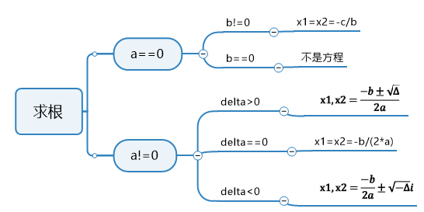
04
综合应用程序举例
3.6一元二次方程求解问题的程序设计。
if
if
else
if
else
else if
else

Slide 24
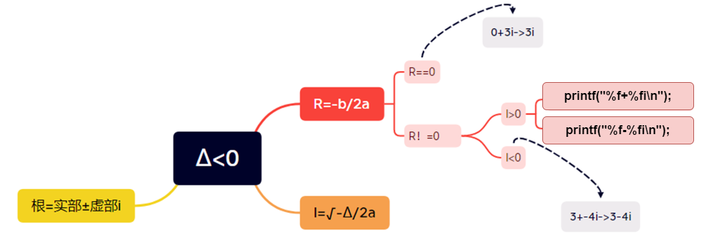
04
综合应用程序举例
3_6源代码
3.6一元二次方程求解问题的程序设计。
else

Slide 25
04
综合应用程序举例
3.7中国有句俗语叫"三天打渔两天晒网"。某人从2011年1月1日起开始"三天打渔两天晒网"，问这个人在以后的某一天中是"打渔"还是"晒网"。
问题分解：
１．某一天是当年的第几天（ｗｈｉｃｈｄａｙ）
２.某一天的年份与２０１１年之间有多少个闰年（nuｍ）
３.（nuｍ＋ｗｈｉｃｈｄａｙ）％５

Slide 26
04
综合应用程序举例
1）数据定义
某一天，已知，用年/月/日三个整数组成 :int year,month,day;
某一天是当年的第几天，几-未知,整数: int whichday;
某一天的年份与２０１１年之间有多少个闰年,未知，整数：int num;
某一年是否闰年，计算式比较复杂，用一个变量存储：int runnian;(1/0)
其他为中间变量，例如(num+whichday)%5可以用一个整型变量存储；
int yushu;
2）已知量获得值
cin>>year>>month>>day;

Slide 27
04
综合应用程序举例
3）数据处理
①计算whichday
已知： year,month,day
12个月：31,28,31,30,31,30,31,31,30,31,30,31
闰年，month>2,whichday=whichday+1
闰年判断规则
if(year%4==0&&year%100!=0||year%400==0)
runnian=1;
如何计算whichday?
whichday=day;
利用没有break的switch语句层层叠加

Slide 28
04
综合应用程序举例
//首先用whichday计算输入的日期是当年的哪一天，不考虑当年是否为闰年
switch(month)｛
case 12:whichday=whichday+30;
case 11:whichday=whichday+31;
case 10:whichday=whichday+30;
case 9:whichday=whichday+31;
case 8:whichday=whichday+31;
case 7:whichday=whichday+30;
case 6:whichday=whichday+31;
case 5:whichday=whichday+30;
case 4:whichday=whichday+31;
case 3:whichday=whichday+28;
case 2:whichday=whichday+31;
}
然后考虑闰年

Slide 29
04
综合应用程序举例
3）数据处理
②计算从起始日期到终止日期中间有多少个闰年（不包括当年）
寻找起始日期附近的一个闰年,2008/2012
num=(year-1-2008)/4;
whichday=whichday+num;
③求余：yushu=whichday%5
4）输出结果
yushu=(1,2,3):打渔；yushu=(4,0):晒网
3_7源代码

Slide 30
THANKYOU
2026年3月23日

